Slide 1
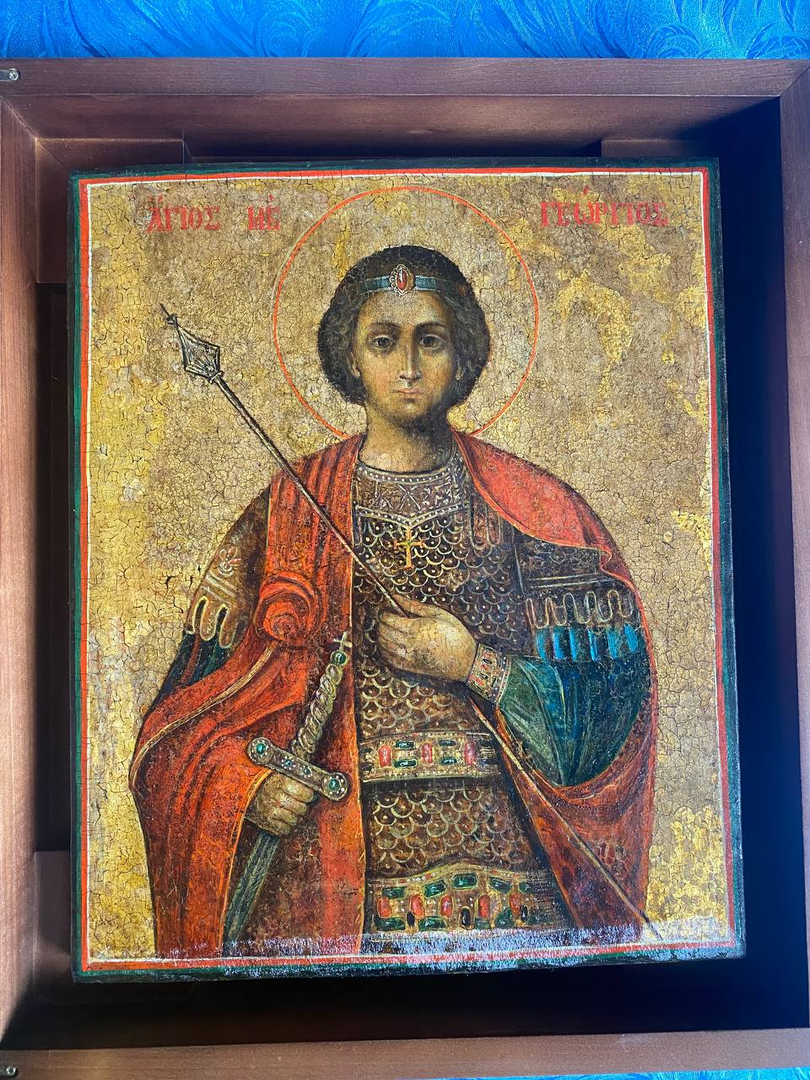
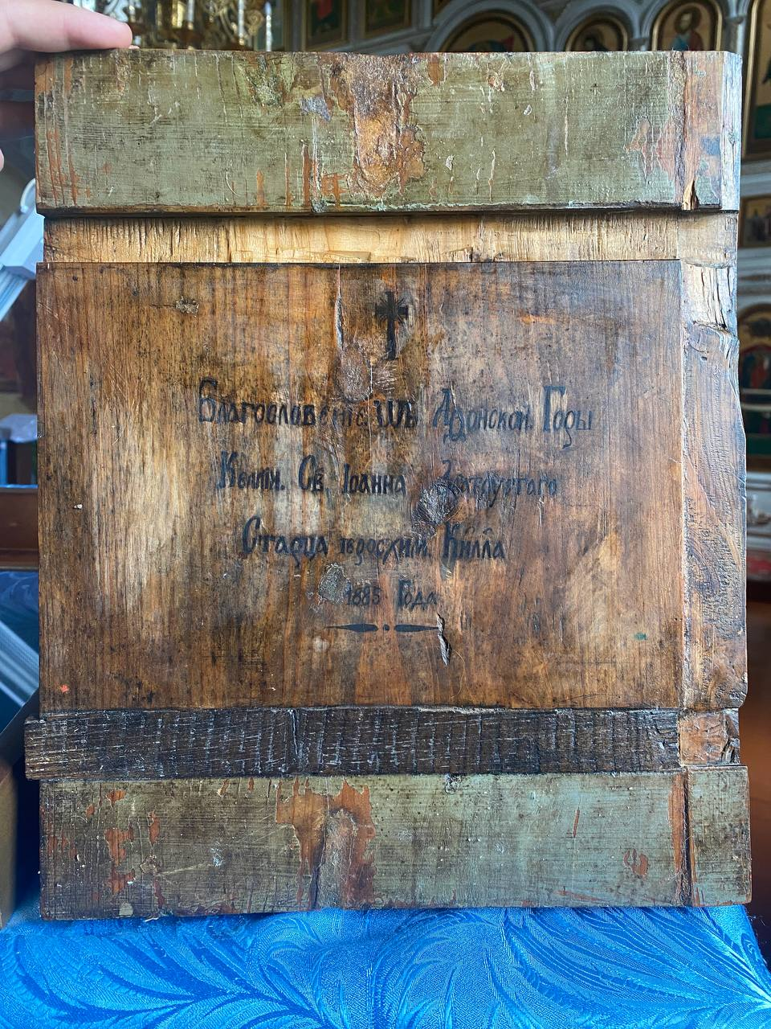
Чудесное обретение иконы
Георгия Победоносца из Златоустовского скита как благословение Святой Афонской Горы Липецкой земли
.
Notes:
В России афонские иконы всегда были любимы за воздушность светлых ликов, как будто наполненных внутренним свечением, излучающим свет. Контрастные цветовые сопоставления придают иконе праздничную нарядность, разделка одежд и имитации драгоценных украшений доспехов воина выполнена очень искусно. Использование ярких и нежных оттенков, обилие голубого цвета характерно для русских афонских мастерских.

Slide 2
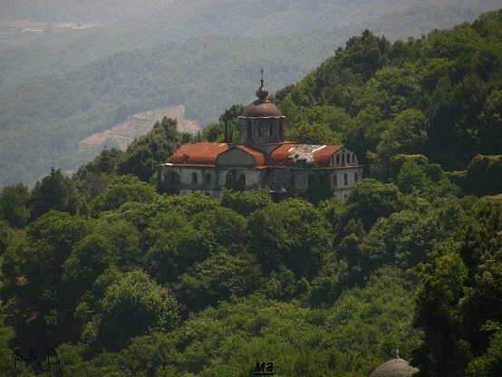
«Строителем Златоуствского скитпа был иеросхимонах Кирилл (Абрамов).
С разрешения Хиландарской Лавры о. Кирилл всего за три года выстроил великолепный двухэтажный в память чудесного спасения Царской семьи во время крушения поезда в Борках 19 октября 1888// История русских обителей Афона в XIX-XX веках Троицкий П. Индрик, 2009. С.190
Церковь во имя свт. Иоанна Златоуста с приделами Александра Невского и Марии Магдалины
…Освящение храма было совершено Высокопреосвященнейшим Агафангелом, архиепископом Симферопольским, в сослужении двадцати двух иеромонахов и восьми иеродиаконов, при громадном стечении пустынножителей со всех концов и ущелий Святой Горы. Этот храм по своему убранству, обширности и великолепию краше всех храмов, келий и скитов Афона и весьма полезен в этой пустынной местности для окружающих его отшельников, постников и молчальников. //Подвижник Афона и Москвы: жизнеописание схимоархимандрита Илариона (Удодова). Сост. свящ. Владислав Мишин. М., 2010.
Notes:
Обитель возникла первоначально при святом Савве, Сербском, основателе Хиландарской Лавры в конце XII в.

Slide 3
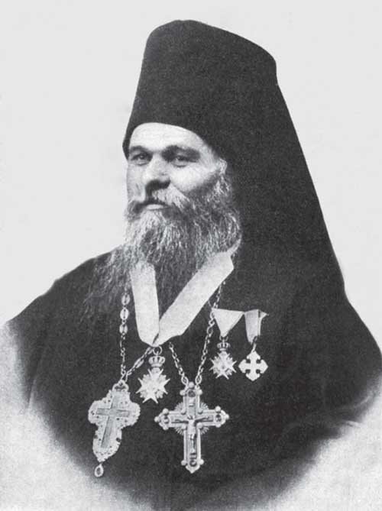
…отец Кирилл стал разводить у себя различного рода производства, особенно иконописное. Иконописное производство стало быстро развиваться, благодаря возрастающему сбыту икон в Россию через доверенных лиц из числа своего же братства.
С развитием в келии разных производств постепенно увеличивалось и число братии; между тем древняя церковь, воздвигнутая в 1702 году, не вмещала в себя и половины братства, почему потребовалась новая постройка; в результате в 1885 году был расширен древний храм и, с благословения Хиландарской Лавры, построен большой трехэтажный корпус с церковью. Ныне нижний этаж нового корпуса приспособлен для склада хозяйственных припасов, в среднем же и части верхнего устроены тридцать две братских келии.
В 1887 году были пристроены к старому корпусу лаборатория для фотографии, две гостиных, просфорня, хлебная и иконописная мастерская, а затем открыт склад необходимых продуктов для отшельников и усовершенствована маслобойня для производства натурального регального, шалфейного, лаврового, мелиссового и, самого главного, оливкового (деревянного) масла, которое вообще пустынники употребляют и на освещение своих церквей, и в пищу братии. В настоящее время эта маслобойня служит единственным обеспечением обители к нескудному существованию на Афоне.//Обитель святого Иоанна Златоуста на Святой Горе Афонской и возобновитель-настоятель её иеросхимонах Кирилл. Русский афонский отечник XIX-XX [или избранные жизнеописания русских старцев и подвижников, живших на Афоне в XIX-XX веках]. Святая Гора Афон. Изд. Русского Св.-Пантелеимонова монастыря на Афоне, 2012.С. 306.
Благоустроителем русской общежительной келии святителя Иоанна Златоуста стал
иеросхимонах Кирилл
(Абрамов Капитон Иларионович (1845 - 1915))
схимонах, настоятель обители св. Иоанна Златоуста Хиландарского монастыря на Афоне,
игумен Высоко-Дечанской Лавры,
который почти сорок лет провёл в борьбе с греками лавры за существование русских иноков на Афоне.
Notes:
Иеросхимонах Кирилл (в миру Капитон Илларионович Абрамов) родился 26 февраля 1845 года в станице Мелеховской Донской области, образование получил в местном народном училище, а затем в Новочеркасском окружном училище, курс которого окончил на 15-м году жизни в 1860 году. Абрамовы приехав на Афон, были пострижены в мантию. Иер. Кириилл н вошёл в историю Афона, как один из учредителей братства русских обителей на Афоне.

Slide 4
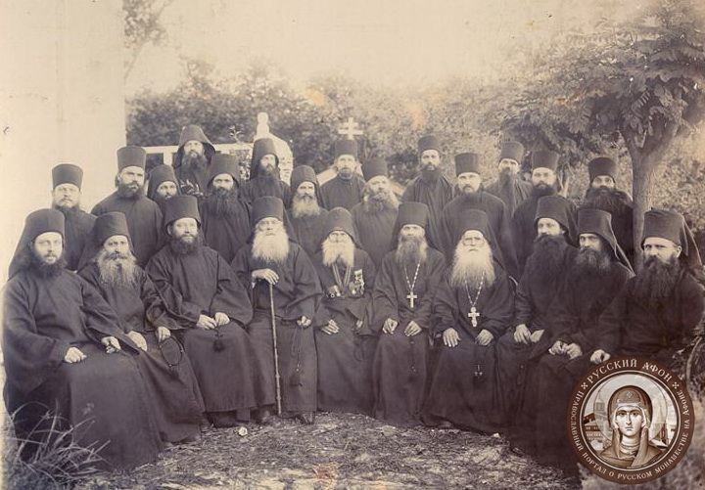
Братия монастыря Свт. Иоанна Златоустого Хиландарского монастыря с основателем Братства русских келий.
О. Кирилл создал «Братство русских обителей (келлий) Афона» в 1896 году. Братство ставило перед собой целью оказывать помощь всем бедным русским обителям, пустынникам и отшельникам, создавать приюты и лечебницы для престарелых иноков.
Разработал «Устав Братства русских обителей (келлий) на Афоне»
Участвовал в постройке и содержании русской монашеской больницы в Салониках, выстроенной по инициативе русского посольства.
В 1904 году четыре келлии, входившие в состав Братства, явились основателями Сан-Стефанской школы в Константинополе.
Notes:
фонском монашестве XIX–XX вв., то в первую очередь обращают внимание на количество: число русских монахов в 1913 г. составило 4800 человек. Они подвизались в Пантелеймоновом монастыре, Андреевском и Ильинском скитах, а также в восьмидесяти двух келейных обителях.
… Когда иеросхимонах Кирилл был изгнан с братством из келльи Свт. Василия Великого Пантократорского монастыря, то понесенные им убытки составили 53 тыс. руб.! Келлиоты были, как правило, выходцами из народа: крестьянами, военными, мелкими чиновниками. И они хорошо знали глубокую веру русского народа и трепетное почитание великой святыни православия – Святой Горы… //Троицкий П.В.

Slide 5
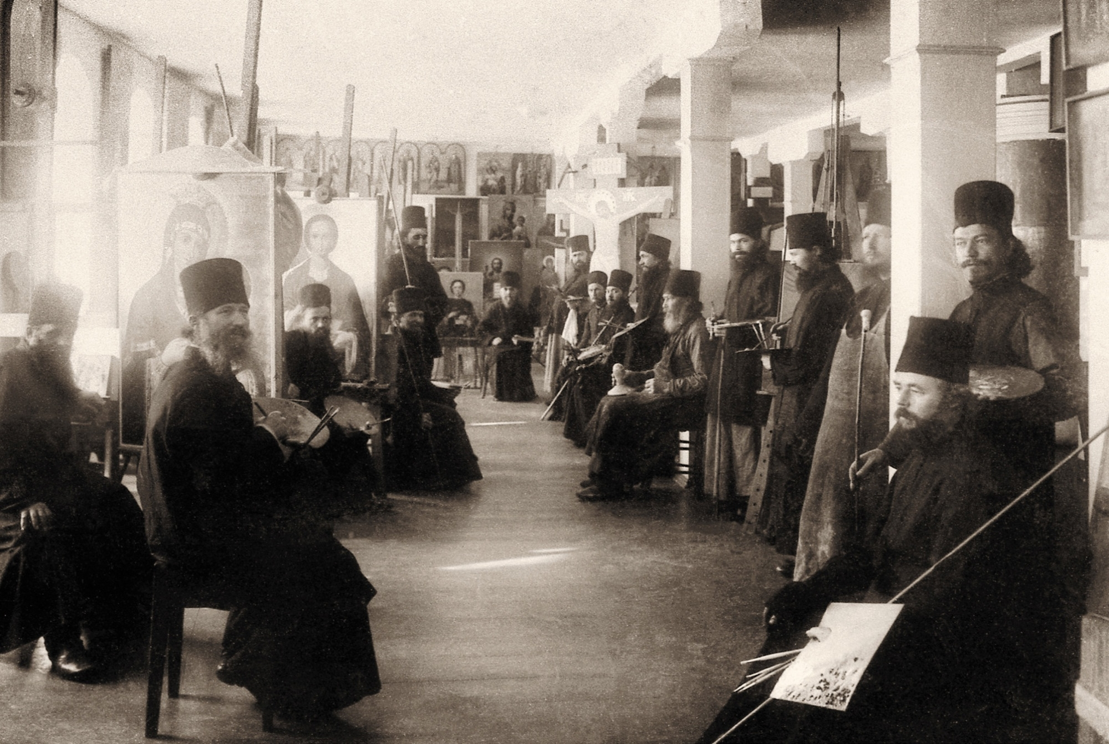
Русские иконы Афона
Первая русская иконописная мастерская появилась на Афоне в середине XIX века в бытность духовником Пантелеимонова монастыря иеросхимонаха Иеронима (Соломенцова).
В учрежденной «школе иконописи» преподавали опытные мастера, с уходом лучших выпускников в келлии, откуда они продолжали обеспечивать обитель «раздаточными» иконами, школа на какое-то время перестала существовать.
Одновременно с ней были организованы первая на Афоне типография, литографская и фотографическая мастерские, снабжавшие паломников и своих адресатов печатной продукцией.
У истоков создания монастырской мастерской стоят талантливые русские святогорцы –
иеромонах Василий (Селезнев) и схиархидиакон Лукиан (Роев), которые своим творчеством «придали совершенный вид афонскому русскому иконописному стилю».
//История Русского Свято-Пантелеимонова монастыря на Афоне с древнейших времен до 1735 года. Издательская серия «Русский Афон ХIХ-ХХ веков». Т. 5. Афон, Издание Русского Свято-Пантелеимонова монастыря на Афоне, 2015

Slide 6
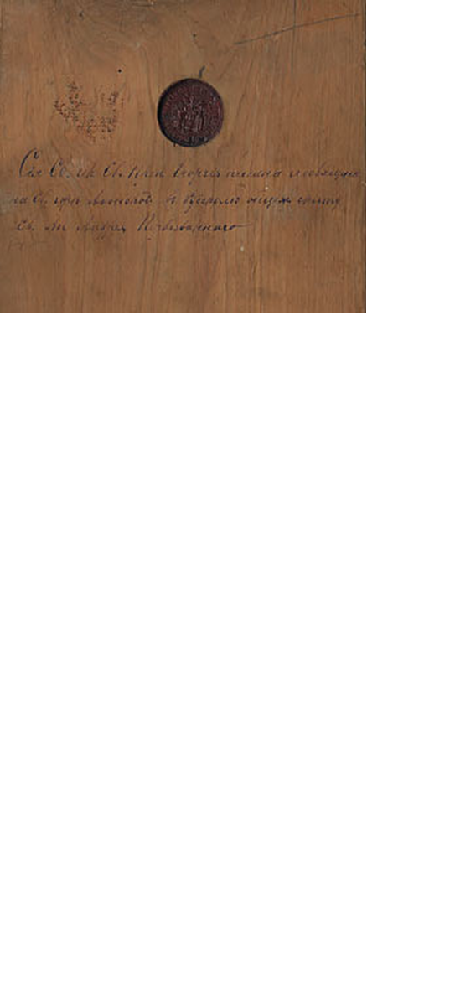
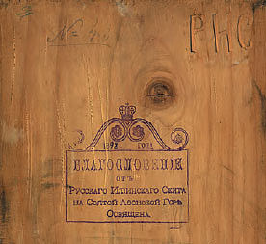
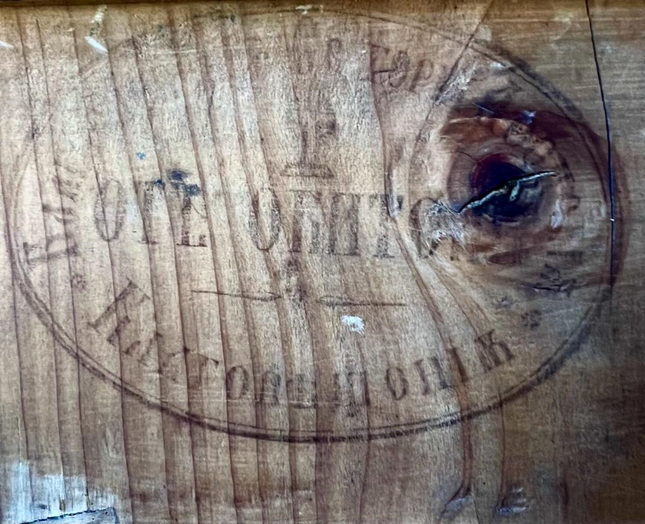
Афонские иконы ценились за
Молитвенный настрой и высокохудожественное исполнение. На обороте многих из них ставилась печать, подтверждающее их создание на Святой
Горе, часто с датой.

Slide 7
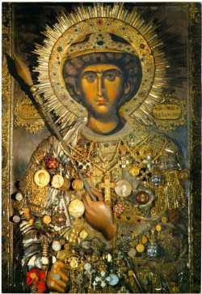
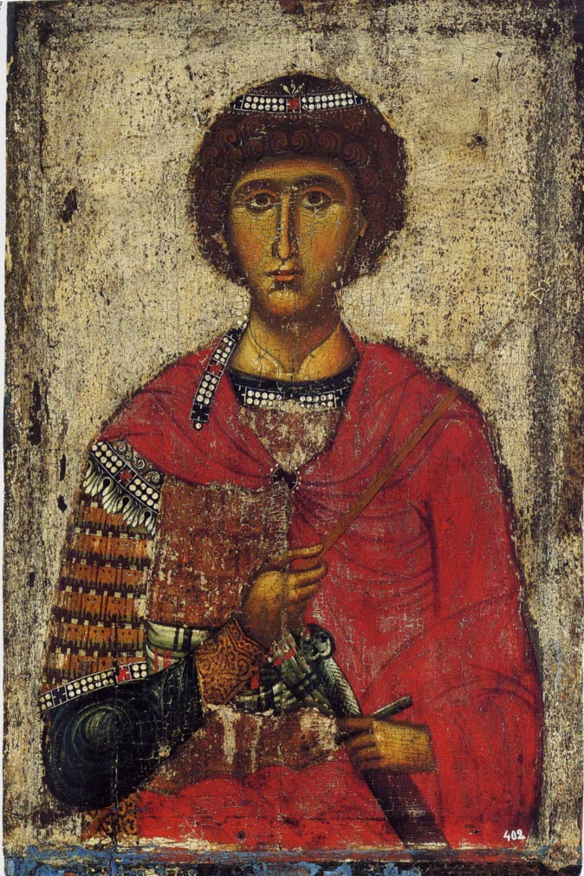
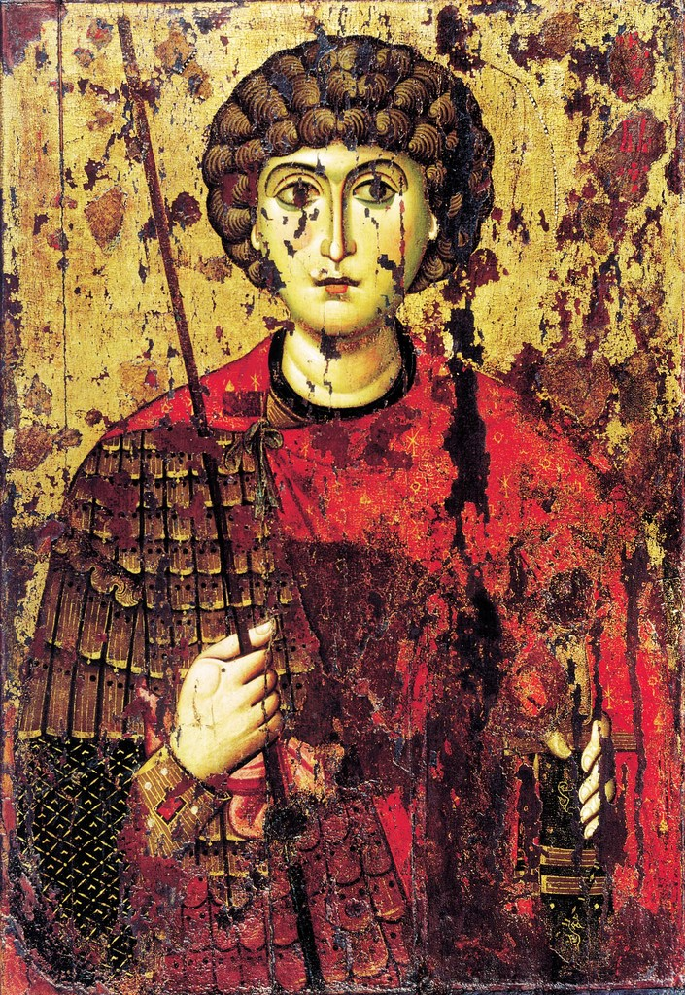
Великомученик Георгий, XIII в.
Афон, монастырь Великая Лавра
Фануильская икона вмч. Георгия. Нерукотворный образ святого Георгия Победоносца
Афон. Монастырь Зограф. XIV в.
Святой Георгий. Конец 11-начало 12 века. Москва На лицевой стороне: Богоматерь Перивлепта. 174 х 122. Успенский собор Московского Кремля

Slide 8
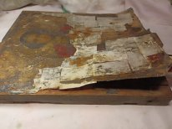
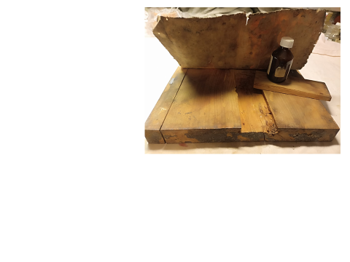
Реставратор – О.Н. Алимова, сотрудница ГИМ
Сохранность:
Деформация доски с перекосом, неравномерное коробление основы, врезка, коробление. Часть доски утрачена.
Паволока - холст плотный прямого глубокого плетения, сильно сел, нижняя часть отклеена от основы. Икона под частичной заклейкой. Сильное загрязнение.
Выполненные работы:
Плесень убрана кетонином. Паволока выровнена, закреплена.
В основу вставлены 7 штырей для выравнивания доски.
Укрепление доски, холста, многократная пропитка теплым клеем.
Тонировки.
Notes:
В богоборческие годы храм был закрыт, частично разрушен, иконы и утварь реквизированы.

Slide 9
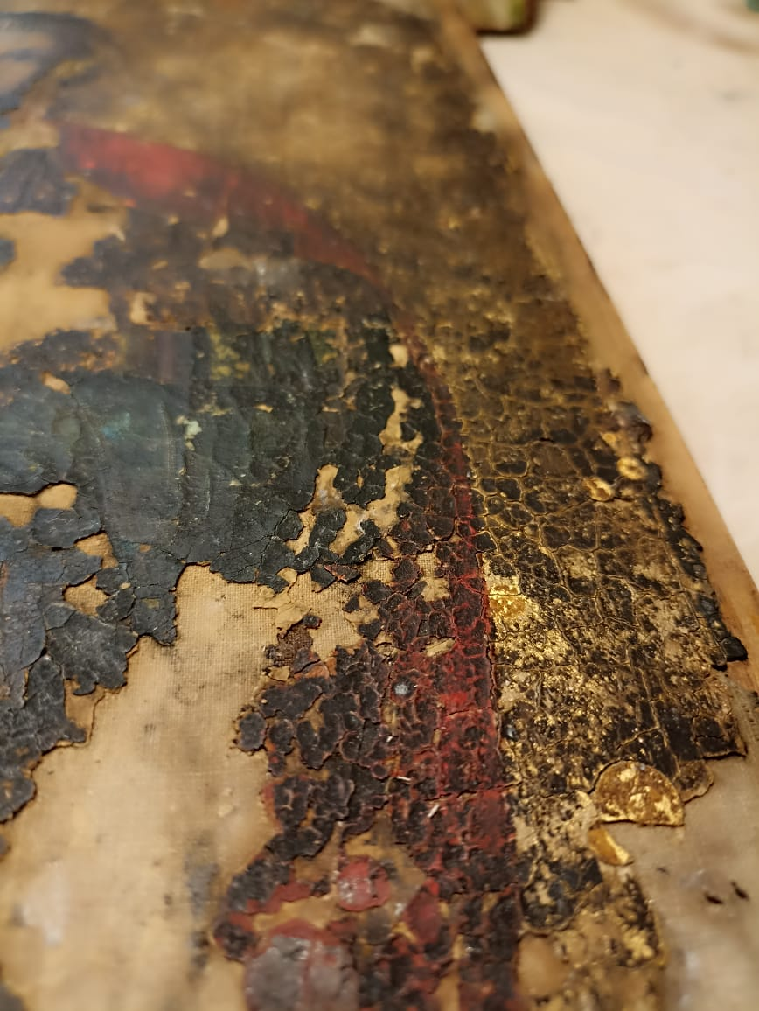
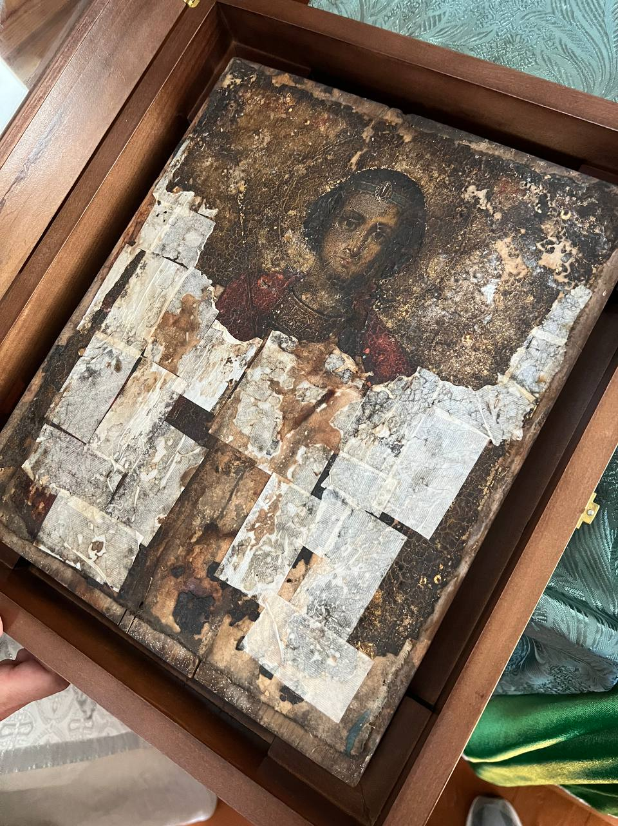
Шелушение красочного слоя, значительные утраты живописи
Notes:
Обретенная икона находилась в аварийном состоянии, ведь она много лет была закопана в земле, насыпанной на свод погреба. В 2019 г. при перестройке погреба эта икона была случайно обнаружена хозяевами, которые принесли икону в Успенский храм с. Богороцкое.

Slide 10
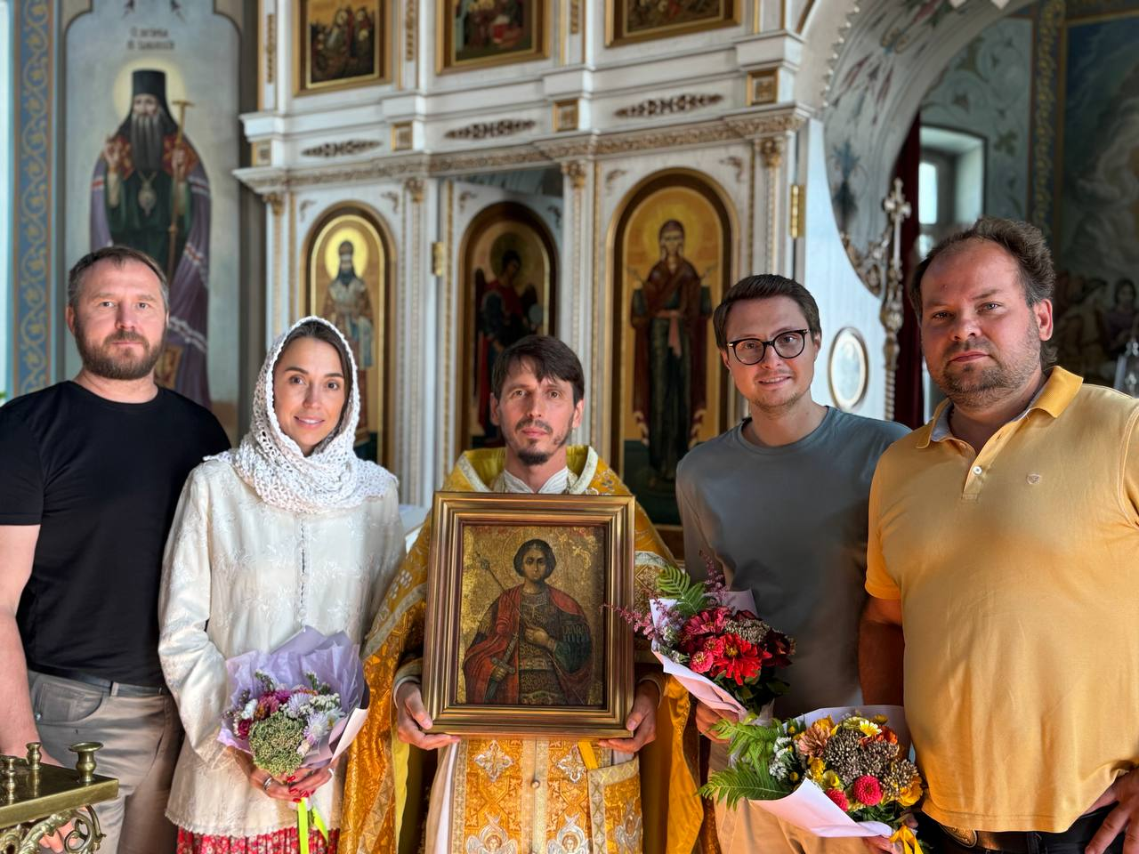
Благодарю за внимание
Notes:
Освящение иконы в Успенском храме села Богороцкое Липецкой области. В центре – служащий священник о. Андрей, справа – благотворитель
Вадим, племянник М.Ю. Абрамова, основателя Музея русской иконы, за ним певец Роман Демидов.

Slide 11
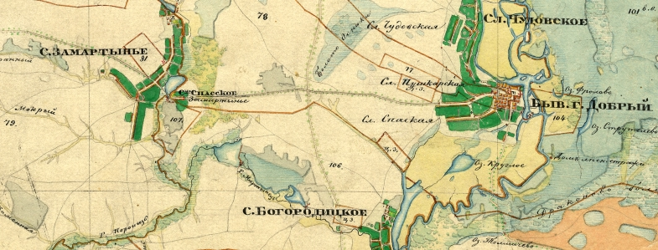
Замартынье на Топографической межевой карте Тамбовской губернии, сделанной под руководством генерал-лейтенанта А.И. Менде в 1862 г.
В конце XIX века Замартынье считалось достаточно крупным селом. В 1893 году его население составляло 2556 человек. Первая деревянная церковь в Замартынье упоминается под 1675 годом. В 1841 году на средства прихожан в селе была выстроена каменная холодная (с тёплым приделом) церковь, главный престол которой был освящён в честь Боголюбской иконы Богородицы. В трапезной было два придела: Богоявления Господня и святителя Митрофана Воронежского, который десятью годами ранее был канонизирован Русской Православной Церковью в лике святых. К концу XIX века Боголюбская церковь значилась как одна из красивейших в епархии: «богатым убранство ея и иконостас».
Notes:
Замартынье возникло в середине XVII века под защитой крепости города Доброго (ныне село Доброе). Упоминается в документах 1675 года. Название – по местоположению за рекой Мартын. Наименование реки Мартын получилось в результате изменения некого тюркского или финно-угорского слова. Сегодня на картах река обозначается как Мартынчик.

